Slide 1
Algoritmer og Datastrukturer
Udvidede søgetræer: Dynamisk rang, interval træer
[CLRS, kapitel 14]
Fenwick træer
[B, kapitel 2.1]

Slide 2
Dynamisk Rang
Select(S, i) | O(log n)
Rank(S, x)
Insert(S, x)
Delete(S, x)
Rank(S, 26) = 13
Select(S, 9) = 19
 | 1 | 2 | 3 | 4 | 5 | 6 | 7 | 8 | 9 | 10 | 11 | 12 | 13 | 14 | 15 | 16 | 17 | 18 | 19 | 20
S | 3 | 7 | 10 | 12 | 13 | 14 | 16 | 17 | 19 | 20 | 21 | 23 | 26 | 28 | 30 | 35 | 38 | 39 | 41 | 47

Slide 3
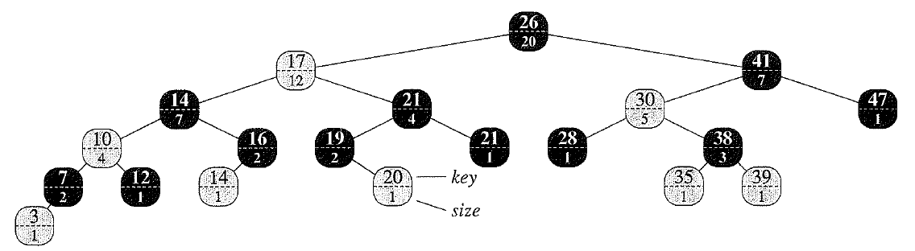
Dynamisk Rang
Find det i’te mindste, indsættelser, slettelser
Vedligehold i rød-sort søgetræ
Udvid hver knude med størrelse af undertræerne

Slide 4
Beregning af
Udvidet Information x.size ?
x.size = l.size + r.size
x.size = l.size + r.size + 1
x.size = x.size + l.size + r.size
x.size = x.size + l.size + r.size + 1
ved ikke
x key
size
l key
size
r key
size
74 of 142

Slide 5
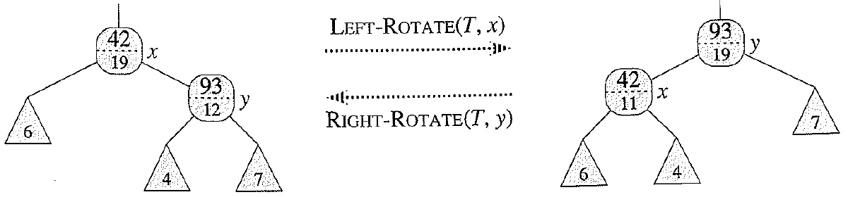
Dynamisk Rang
Indsættelse/slettelse: opdater size på stien til roden
Under rebalancering af det rød-sorte træ, vedligehold size under rotationer

Slide 6
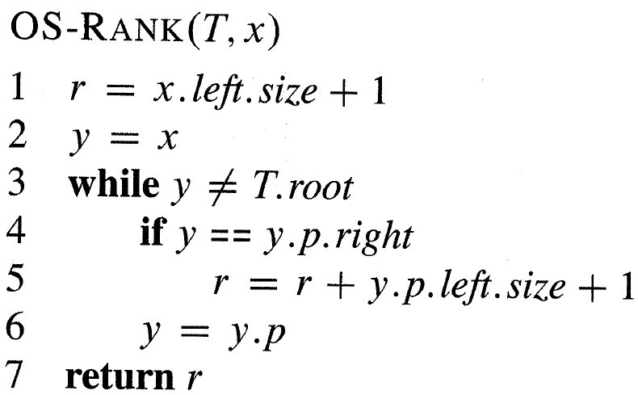
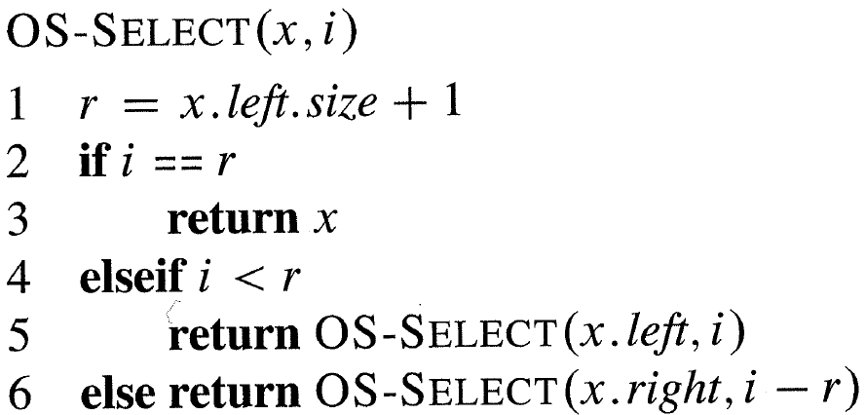
Dynamisk Rang
Notes:
OS-Rank(T,x) = tæl antal elementer der er <= knuden x
OS-Select(x,i) = Find det i’te mindste element i træet rodet i x

Slide 7
Rang af 28 ?
13
14
16
28
ved ikke
= 12 + 1 + 1
67 of 142

Slide 8
Dynamisk Rang
Select(S, i) | O(log n)
Rank(S, x)
Insert(S, x)
Delete(S, x)

Slide 9
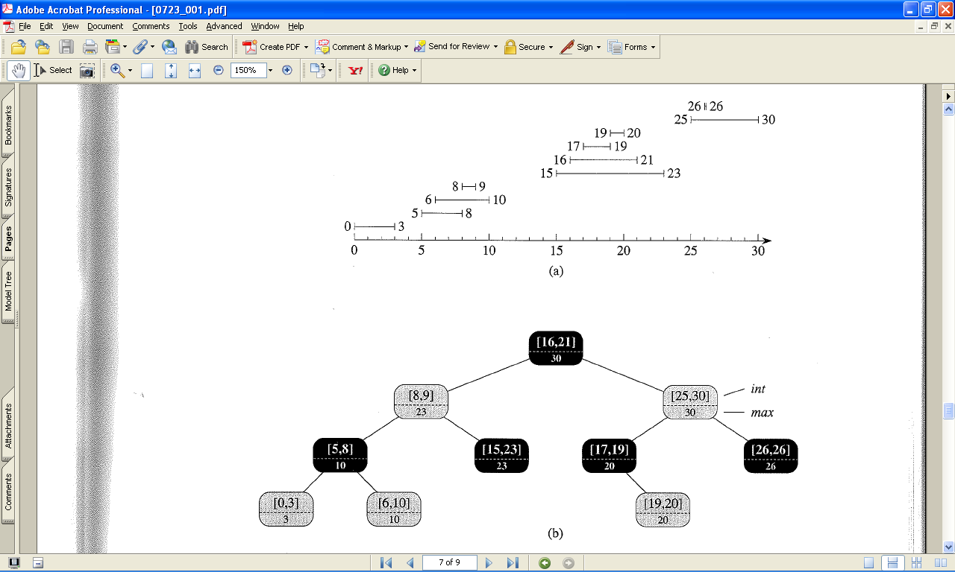
Interval Træer
Vedligehold en mængde af intervaller
Indsæt og slet indsatte intervaller
Find et interval der overlapper med et givet interval

Slide 10
Interval Træer
Søgetræ over intervallernes venstre endepunkt
Hver knude gemmer yderligere maximum højre endepunkt for et interval i undertræet
Notes:
Søgetræ over intervallernes venstre start punkt
Hver knude gemmer yderligere maximum slut interval for et interval i undertræet

Slide 11
Beregning af
Udvidet Information x.max ?
x.max = r.max
x.max = r.high
x.max = max(r.max, x.high)
x.max = max(l.max, x.high)
x.max = max(l.max, r.max, x.high)
ved ikke
x [low,high]
max
l [low,high]
max
r [low,high]
max
71 of 142

Slide 12
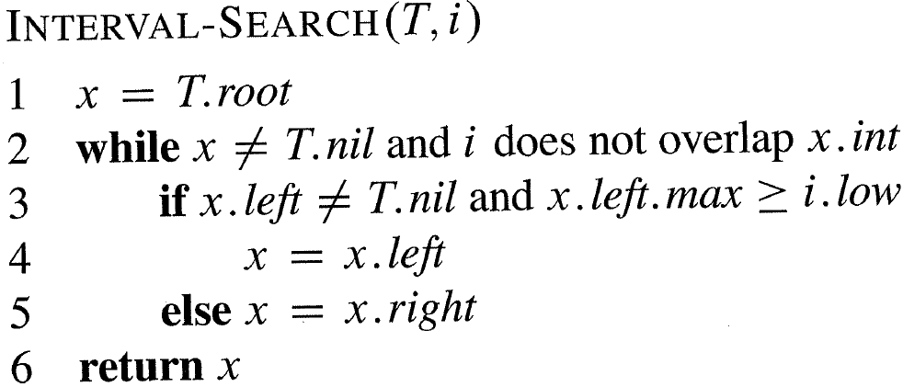
Interval Træer
tricky

Slide 13
Interval-Search(T, [ 9.5,15.5] ) ?
[6, 10]
[15, 23]
ved ikke
75 of 142

Slide 14
Interval Træer – Korrekthed
x til venstre for i og x.left.max < i.low
x til venstre for i og x.left.max ≥ i.low
x.low
x.high
i.low
i.high
x.low
x.high
i.low
i.high
x
i
x
i
venstre undertræ
x.left.max
x.left.max
y
højre undertræ
højre undertræ
Kan ikke være overlap i venstre undertræ, så sikkert at gå til højre
Findes overlappende interval y i venstre undertræ, så sikkert at gå til venstre
i til venstre for x og x.left.max < i.low
i til venstre for x og x.left.max ≥ i.low
i.low
i.high
x.low
x.high
i.low
i.high
x.low
x.high
i
x
i
x
x.left.max
højre undertræ
x.left.max
højre undertræ
Ingen overlap
(overser ikke noget ved at gå til højre)
Ingen overlap i højre undertræ, så sikkert at gå til venstre

Slide 15
Interval Træer
Search(T, i) | O(log n)
Insert(T, i)
Delete(T, i)

Slide 16
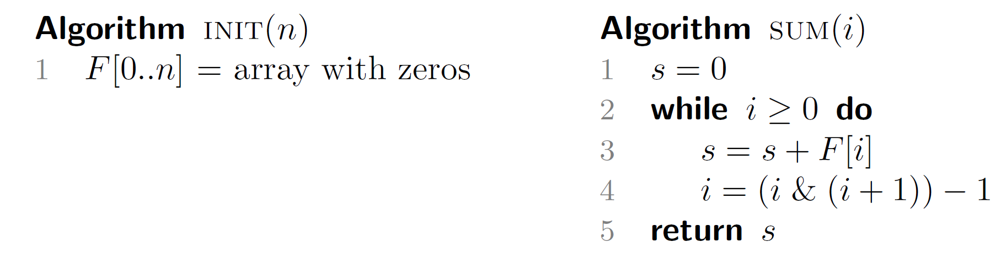
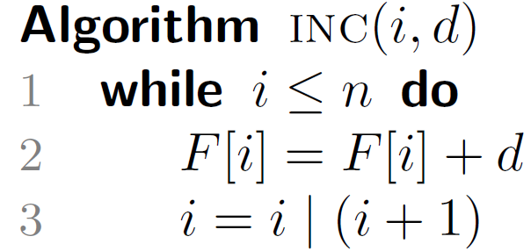
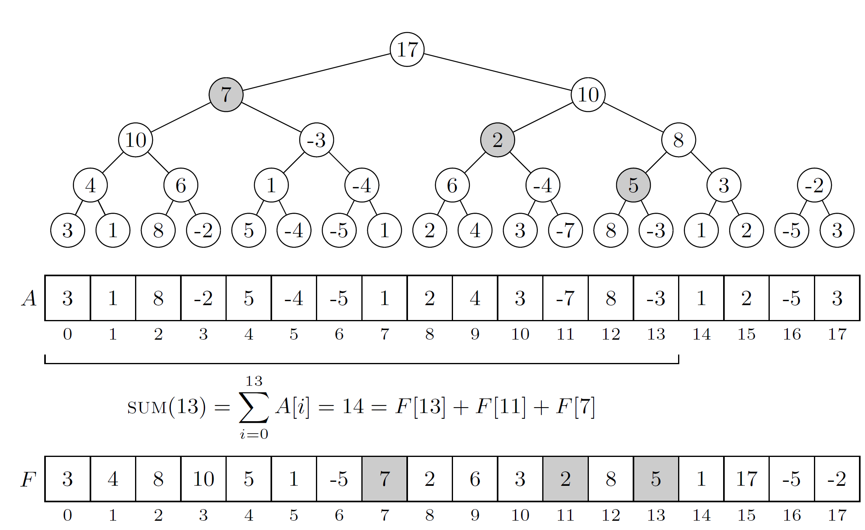
Fenwick Træer
Dynamiske præfiks summer i O(log n)
+3
A
+3
+3
+3
B
A
B
A
9 = 01001₂
11 = 01011₂
15 = 01111₂
31 = 11111₂
13 = 1101₂
11 = 1011₂
7 = 0111₂
-1
+3
+3
+3
B
Fenwick 1996
Notes:
| = bitwise or
& = bitwise and
A = sæt første LSB som er 0 til 1
B = sæt første 10000 blok til 01111

